Slide 1
การลดความเสี่ยงในโรงเรียน
เครื่องมือ และการดำเนินงาน

Slide 2
SBRR Handbook
เป็นการนำเสนอข้อมูลเบื้องต้นในการ ดำเนินงานโครงการลดความเสี่ยงในโรงเรียน ซึ่งแต่ละกาชาดสามารถนำไปปรับใช้ให้เข้ากับบริบทของแต่ละประเทศ
ได้รวบรวมประสบการณ์การดำเนินโครงการลดความเสี่ยงในโรงเรียนของแต่ละประเทศ(NSs+Gov)ในภูมิภาคเอเชียตะวันออกเฉียงใต้ รวมถึงข้อมูลที่เกี่ยวข้องจากระดับสากล มาจัดเป็น 5 Module
มีความสอดคล้องกับ CSS Framework ทั้ง 3 เสา เพื่อให้โรงเรียนปลอดภัย

Slide 3
คู่มือ การลดความเสี่ยงในโรงเรียน
มี 5 Module(บทเรียน)
Module 1 – ความสำคัญ ของการลดความเสี่ยงในโรงเรียน
Module 2 – กระบวนการการดำเนินงานโครงการลดความเสี่ยงในโรงเรียน
Module 3 – กิจกรรมการลดความเสี่ยงในโรงเรียนสำหรับเด็กเล็กจนถึง 5 ขวบ
Module 4 - กิจกรรมการลดความเสี่ยงในโรงเรียนสำหรับเด็ก 5-17 ปี
Module 5 - กิจกรรมการลดความเสี่ยงในโรงเรียนสำหรับเด็ก 17-24 ปี

Slide 4
ใช้กับใคร
Module 1 – 2 เป็นการนำเสนอแนวคิดและความสำคัญในการบูรณาการกิจกรรมลดความเสี่ยงเข้ากับกิจกรรมของโรงเรียน ให้กับ พื้นที่เขตการศึกษา ผอ. ครู เจ้าหน้าที่ และเด็กนักเรียน (ที่จะเป็นคณะกรรมการด้านจัดกการลดความเสี่ยงในโรงเรียน) โดยเจ้าหน้าที่กาชาด
Module 3-5 เป็นกลุ่มของผู้ปกครอง และนักเรียนอายุตั้งแต่ 5-17 ปี

Slide 5
Module 1 ความสำคัญของการลดความเสี่ยงในโรงเรียน
Session | Objective
Vulnerability of Children in Disaster | เพื่อนำเสนอความรู้ ความเข้าใจ เกี่ยวกับความเสี่ยง ภัย ในโรงเรียนและชุมชน
The Comprehensive School Safety Framework (CSSF) | ให้ผู้เข้าอบรมเข้าใจ กรอบฯและความเกี่ยวพันของสามเสา
The Red Cross Red Crescent school-based risk reduction model | การอธิบาย RCRC model SBRR handbook เพื่อสนับสนุน CSSF
National Society engagement on school based risk reduction | เพิ่มบทบาทของการชาดในการทำงานด้านลดความเสี่ยงในโรงเรียน

Slide 6
Module 1 ความสำคัญของการลดความเสี่ยงในโรงเรียน
School Management Committee
ส่วนที่ 1(session) ความเปราะบางของเด็กเมื่อเกิดภัยพิบัติ จุดประสงค์ขั้นตอนนี้เพื่อนำเสนอความรู้ ความเข้าใจ เกี่ยวกับความเสี่ยง ภัย ในโรงเรียนและชุมชน
Concept/แนวคิด นำเสนอคำศัพท์ ต่างๆ เช่น ความเปราะบาง ภัย ความเสี่ยงภัยพิบัติธรรมชาติ การเตรียมพร้อม การป้องกัน ศักยภาพ การบรรเทาภัย กรรมการโรงเรียน คณะทำงานด้านการลดความเสี่ยงในโรงเรียน ซึ่งคณะทำงานฯ มีหน้าที่ ทั้งในช่วงเวลาปกติ ช่วงเกิดภัยและหลังเกิดภัย กรอบการทำงานการลดความเสี่ยงในโรงเรียน
School based risk reduction team
Awareness Rasp
S&R Resp.
Warning &dis
FA
Fire Safety
Other
Notes:
แนวคิดเรื่องความเปราะบางของเด็กเมื่อเกิดภัย
เกิดขึ้นจากการประชุมสัมมนา เกี่ยวกับสิทธิเด็กของคณะกรรมยูเอ็น ซึ่งเด็กๆ มีสิทธ์ที่จะได้รับความเป็นอยู่ที่ดี เติบโต พัฒนาและมีส่วนร่วม ในด้านความปลอดภัยและสภาพแวดล้อม

Slide 7
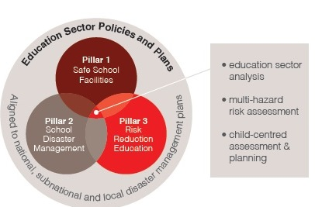
ส่วนที่ 2 เกี่ยวกับกรอบความเข้าใจ โรงเรียนปลอดภัยมี จุดประสงค์เพื่อ ให้ผู้เข้าอบรมเข้าใจ กรอบฯและความเกี่ยวพันของสามเสา แนวคิดของกรอบความเข้าใจโรงเรียนปลอดภัย เป็นการวิเคราะห์ ภัย ในโรงเรียนและบริเวณโดยรอบ มีการซ้อมแผน จัดทำแผนอพยพโดยการมีส่วนร่วมของครู ผู้ปกครองและนักเรียน มีการสร้างความเข้มแข็งให้สถาบันและระดับบุคคล เพื่อเตรียมพร้อมรับมือกับภัยที่ไม่อาจคาดการณล่วงหน้าได้
โรงเรียนและ จนท ต้องมีการเตรียมพร้อมเพื่อสามารถรับมือกับภัยพิบัติที่ไม่อาจคาดเดาได้ สามารถพึ่งตนเองและช่วยเหลือ จนท และ เด็กๆ ชุมชนควรเข้ามามีส่วนร่วมในการเตรียมพร้อม ร่วมกับโรงเรียน เพื่อรับมือกับภัยพิบัติใน โรงเรียน กรอบความเข้าใจเกี่ยวกับโรงเรียนปลอดภัย ประกอบไปด้วย 3 เสาคือ สถานที่เรียนที่ปลอดภัย(สิ่งปลูกสร้าง ) โรงเรียนมีแผนการจัดการเกี่ยวกับภัยพิบัติ การลดความเสี่ยงและความยั่งยืนในระบบการศึกษา
Notes:
แนวคิดเรื่องความเปราะบางของเด็กเมื่อเกิดภัย
เกิดขึ้นจากการประชุมสัมมนา เกี่ยวกับสิทธิเด็กของคณะกรรมยูเอ็น ซึ่งเด็กๆ มีสิทธ์ที่จะได้รับความเป็นอยู่ที่ดี เติบโต พัฒนาและมีส่วนร่วม ในด้านความปลอดภัยและสภาพแวดล้อม

Slide 8
ส่วนประกอบที่สำคัญของ สามเสา
เสาที่ 1 (Pillar 1) | เสา ที่ 2 (Pillar 2) | เสา ที่ 3 (Pillar 3)
ความปลอดภัยของโครงสร้างรวมถึงสิ่งปลูกสร้างต่างๆ (Safe school facilities) การเลือกสถานที่จะสร้างโรงเรียนควรเป็นสถานที่ที่ปลอดภัย มีการออกแบบโครงสร้างและสิ่งปลูกสร้างเพื่อรับมือกับภัยพิบัติได้ ไม่มีอันตรายสำหรับเด็ก เมื่อต้องใข้ทางเข้าออกโรงเรียน | มีการบริหารจัดการด้านภัยพิบัติ (School Disaster Management) มีการจัดทำการประเมิน วางแผน ป้องกันทางกายภาพ มีคณะกรรมการ อื่นๆ... | การลดความเสี่ยงและสร้างความยั่งยืนให้กับระบบการศึกษา (Risk Reduction and Resilience Education) จัดรวมหลักสูตรเกี่ยวภัยพิบัติเข้าในหลักสูตรของการศึกษา อบรม จนท ครู และ นักเรียน อื่นๆ..

Slide 9
กาชาด กับ การส่งเสริมงานด้านการลดความเสี่ยงในโรงเรียน
เป็นงานสำคัญอีกด้านหนึงของกาชาด
แต่ละกาชาดมีศักยภาพ ที่จะออกแบบกิจกรรมให้สอดคล้องกับบริบทของแต่ละพื้นที่ แต่ละประเทศ
IFRC ร่วมกับกาชาด 11 ประเทศ ได้ร่วมกัน ออกแบบ พัฒนาคู่มือเพื่อ จนท กาชาด ในการทำงานเพื่อตอบสนอง กรอบการทำงานโรงเรียนปลอดภัย

Slide 10
การดำเนินงานโรงเรียนปลอดภัย
วิธีการดำเนินงานโรงเรียนปลอดภัยขึ้นอยู่กับทรัพยากร และความสามารถของแต่ละกาชาด
วิธีการขั้นพื้นฐาน 4 ขั้นตอน

Slide 11
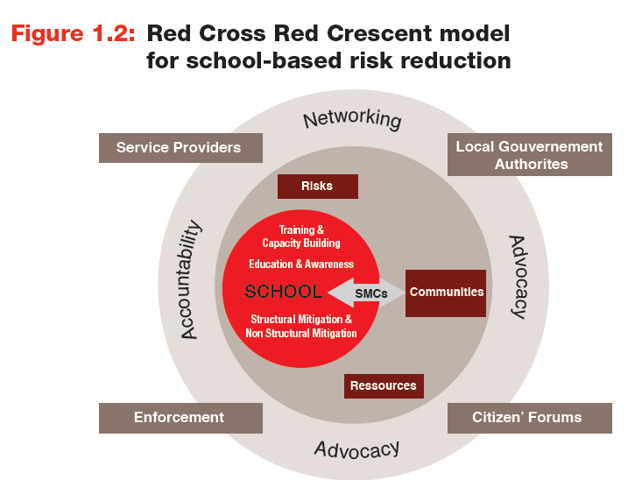
ส่วนที่ 3 การดำเนินงานลดความเสี่ยงในโรงเรียนแบบของกาชาด แยกเป็นสามระดับ
ระดับแรก เป็นเรื่องของกิจกรรมเกี่ยวกับ การลดความเสี่ยงในโรงเรียน เพื่อสนับสนุน สามเสาหลักของกรอบโรงเรียนปลอดภัย กิจกรรมประกอบไปด้วย การอบรม สร้างศักยภาพ การสร้างความตระหนัก มาตราการบรรเทาภัยที่เกี่ยวกับโครงสร้างและ ไม่ใช่สิ่งปลูกสร้าง ระดับที่สอง เป็นการร่วมมือกับชุมชน เช่นการประเมินความเสี่ยง การวางแผน ลดความเสี่ยง การอบรม ร่วมกับชุมชน ระดับสาม ความร่วมมือกับเครือข่ายต่างๆ ทั้งภาครัฐและองค์กร เอ็นจีโอ

Slide 12
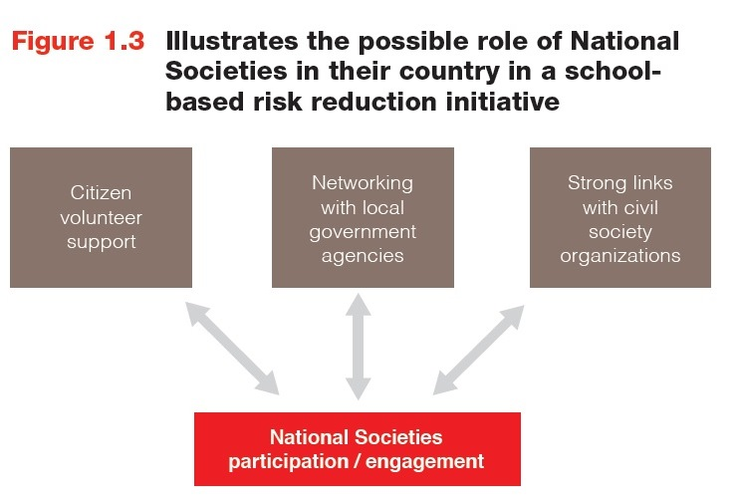
ส่วนที่ 4 กาชาดกับความเกี่ยวพันกับการดำเนินงานลดความเสี่ยงในโรงเรียน จุดประสงค์เพื่อเพิ่มบทบาทของการชาดในการทำงานด้านลดความเสี่ยงในโรงเรียน
กาชาดอาจจะไม่ต้องลงไปดำเนินงานเองหมดทุกกระบวนการ เพราะกิจกรรมหลายๆ อย่างในโรงเรียนสามารถขับเคลื่อนไปได้โดยคณะกรรมการโรงเรียนหรือนักเรียน แต่กาชาดก็อาจจะมีส่วนร่วมใน: การช่วยเป็นตัวเชื่อมให้กับโรงเรียนและชุมชน ในแต่ละประเทศ ระดับชุมชนจะมีคณะกรรมการ ที่ดูแลด้านภัยพิบัติ บางประเทศ กาชาดในระดับ สาขา ก็เป็นสมาชิกในคณะกรรมการด้วย ซึ่งกาชาด สามารถจะช่วยเหลือในด้านการอบรม อย่างเช่น ระบบเตือนภัยเป็นต้น ช่วยสร้างเครือข่าย ให้เกิดความรับผิดชอบร่วมกัน มีความโดดเด่นในความเป็นกาชาด สัญลักษณ์ ช่วยในเรื่องของ ภาพลักษณ์

Slide 13
Module 2 วิธีการและกระบวนการในการดำเนินงานลดความเสี่ยงในโรงเรียน
Session (เนื้อหาส่วนย่อย) | Objective
Disaster Risk Reduction and stresses in a school context ส่วนที่ 1 การลดความเสี่ยงและความเครียดจากภัยพิบัติในโรงเรียน | เพื่ออธิบายให้ครูและนักเรียนเข้าใจพื้นฐานทั่วไปของการลดความเสี่ยงและความเครียดที่เกิดจากภัยพิบัติ
Ensuring the safety of children against disaters : Approaches and methodologies ส่วนที่ 2 วิธีการที่จะทำให้เด็กเกิดความปลอดภัยจากภัยพิบัติ | เพื่อความเข้าใจวิธีการดำเนินงานตามกรอบโรงเรียนปลอดภัยในช่วงอายุที่แตกต่างกัน

Slide 14
Module 2 วิธีการและกระบวนการในการดำเนินงานลดความเสี่ยงในโรงเรียน
ส่วนที่ 1 บริบทด้านการลดความเสี่ยงและความเครียดจากภัยพิบัติในโรงเรียน จุดประสงค์ เพื่ออธิบายให้ครูและนักเรียนเข้าใจพื้นฐานทั่วไปของการลดความเสี่ยงและความเครียดที่เกิดจากภัยพิบัติ
ภัยพิบัติ การเกิดภัยทางธรรมชาติหรือเกิดจากมนุษย์ ซึ่งส่งผลต่อชีวิต ทรัพย์สิน สังคม เศรษฐกิจและสิ่งแวดล้อม อย่างกว้างขวาง จนเกินกว่าความสามารถของชุมชนหรือสังคมที่ได้รับผลกระทบจะรับมือได้ใช้ทรัพยากรที่มีอยู่ การลดความเสี่ยงจากภัยพิบัติเป็นสิ่งสำคัญในเรื่อง การป้องกันอันตรายจากภัยพิบัติที่เกิดขึ้นในโรงเรียนและชุมชน นักเรียนควรเข้ามารับรู้ หรือ เรียนรู้การเฝ้าระวังภัยในโรงเรียนและชุมชน การบรรเทาหรือลดความเสี่ยงจากความรุนแรงของภัยพิบัติใน โรงเรียนและชุมชน เช่น เรื่องของถนน ระบบน้ำ ที่อาจจะได้รับผลกระทบจากภัยพิบัติ และการจัดทำแผน ทรัพยากร ในโรงเรียนก็ถือเป็นเครื่องมือที่ดีของมาตราการบรรเทาภัยในโรงเรียน การสร้างศักยภาพและการบริหารจัดการองค์ความรู้ในชุมชน – seasonal calendar, resource mapping จะช่วยเติมช่องโหว่ และเพิ่มเรื่องของการสร้างศักยภาพ เตรียมพร้อมที่ดีที่จะรับมือกับภัยพิบัติ ทั้งในโรงเรียนและชุมชน มีการจัดตั้งทีมที่จะสามารถตอบสนองต่อภัยพิบัติได้ทันท่วงที …………….. ความตึงเครียด เกิดขึ้นเมื่อมีภัยพิบัติ และอาจจะเป็นปัญหาทำให้เกิดภัยพิบัติรอบสอง หรือทำให้การจัดการกับภัยพิบัติยากขึ้น ความเครียดสำคัญอาจจะเกิดจาก ไม่มีน้ำสะอาดและสุขาอนามัยที่ดีในช่วงเกิดภัย เรื่องของคุณภาพอาหาร ความปลอดภัยในการเดินทางไปยังโรงเรียน อุบัติเหตุทางถนน การถูกแบ่งแยก ทางฐานะครอบครัว ทางสติปัญญา หรือเกิดจากโรคภัยไข้เจ็บ (IFRC มีการส่งเสริมในเรื่องของการปรับเปลี่ยนพฤติกรรมในวัยเด็กเพื่อให้เกิดความสามัคคีและสร้างความสัมพันธ์ที่ดีในชุมชน)

Slide 15
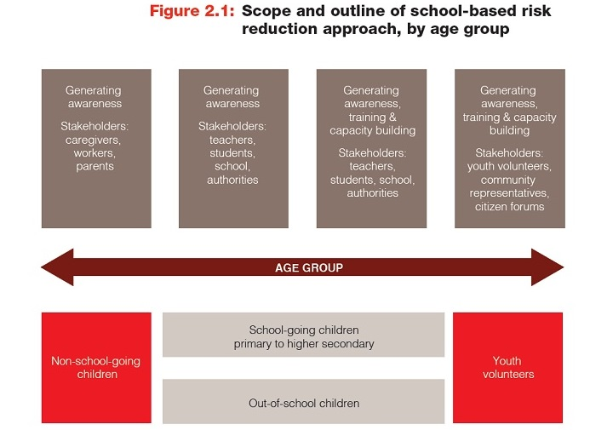
ส่วนที่ 2 วิธีการที่จะทำให้เด็กเกิดความปลอดภัยจากภัยพิบัติ จุดประสงค์เพื่อความเข้าใจวิธีการดำเนินงานตามกรอบโรงเรียนปลอดภัยในช่วงอายุที่แตกต่างกัน
ในภาวะที่เกิดภัยพิบัติเด็กและครู ที่อยู่ในโรงเรียนที่สิ่งปลูกสร้างไม่ปลอดภัยจะถือว่าเป็นผู้ที่ต้องเผชิญกับความเสี่ยง และจะถูกมองว่าเป็นผู้เปราะบาง ดังนั้นจึงมีแนวคิด ที่ควรพิจารณาด้วยกัน 3 ประการคือ การป้องกันนักเรียนและ เจ้าหน้าที่ให้ปลอดภัยจากอันตราย ทางกายภาพ ลดอุปสรรคที่จะมีผลต่อ ความต่อเนื่องของการเรียนการสอน พัฒนาและรักษามาตราฐาน ของความปลอดภัย

Slide 16
Ten steps of the school-based risk reduction approach for National Societies

Slide 17
Module 3 กิจกรรมการลดความเสี่ยงในโรงเรียนสำหรับเด็ก ตั้งแต่ 5 ปีขึ้นไป
Session (เนื้อหาส่วนย่อย) | Objective
Role of parents and caregivers to ensure safety in early childhood บทบาทของพ่อแม่และผู้ปกครองเพื่อความปลอดภัยในวัยเด็ก | พ่อแม่ หรือคนดูแลเด็ก ความที่จะทำความเข้าใจในเรื่องของการทำอย่างไรให้เด็กปลอดภัย
Risk Reduction activities to benefit children กิจกรรมที่ช่วยลดความเสี่ยงให้เด็ก | เพื่อพัฒนาความรุ้ความเข้าใจในเรื่องการลดความเสี่ยงจากภัยพิบัติให้กับผู้ดูแลเด็กก่อนวัยเรียน จะได้สามารถรับมือกับภัยพิบัติได้

Slide 18
Module 3 กิจกรรมการลดความเสี่ยงในโรงเรียนสำหรับเด็ก ตั้งแต่ 5 ปีขึ้นไป
ส่วนที่ 1 บทบาทของพ่อแม่และผู้ปกครองเพื่อความปลอดภัยในวัยเด็ก
เด็กช่วง 0-5 ปี เป็นช่วงที่มีพัฒนาการที่สำคัญในการเรียนรู้ เด็กที่ต้องเจอกับการเจ็บป่วย ความอดอยาก ไม่สามารถที่จะเรียนรู้ได้ดีเท่าที่ควร และเด็กที่มาจากครอบครัวที่ยากจน หรือพื้นที่ห่างไกล จะมีคุณภาพการเรียนรู้ด้วยกว่า พ่อแม่และผู้ปกครองมีบทบาทที่จะช่วยดูในส่วนที่เป็นโครงสร้างต่างๆ ที่ใช้เป็นสถานที่ดูแลเด็ก ในเรื่องของ เครื่องมือ เครื่องเล่น สภาพแวดล้อมภายในสถานที่ เส้นทางอพยพ ควรที่จะมีการสร้างความตระหนักให้สิ่งเหล่านี้เป็นสิ่งที่ปลอดภัยสำหรับเด็กๆ การแนะนำแนวคิดเกี่ยวกับการลดความเสี่ยงด้านภัยพิบัติให้กับพ่อแม่หรือผู้ปกครองที่ดูแลเด็กที่บ้าน

Slide 19
Module 3 กิจกรรมการลดความเสี่ยงในโรงเรียนสำหรับเด็ก ตั้งแต่ 5 ปีขึ้นไป
ส่วนที่ 2 กิจกรรมที่ช่วยลดความเสี่ยงให้เด็ก
ภัยทั้งภัยธรรมชาติ และ มนุษย์สร้างขึ้น ในโรงเรียนภัยเกิดขึ้นได้จากพวกไฟฟ้าลัดวงจร สารเคมีระเบิดในห้องแลบ เกิดเหตุเพลิงไหม้ ซึ่งภัยพวกนี้เป็นภัยที่สามารถเกิดขึ้นโดยตรงกับโรงเรียน แต่ไม่ค่อยจะเกิดขึ้นบ่อยในชุมชน การระบุประเภทของภัยในโรงเรียนนั้น ทั้งครู คนในชุมชน และกรรมการโรงเรียนควรกำหนดร่วมกัน และหาแนวทาง มาตราการป้องกัน และแก้ไข ความเปราะบาง มีทั้งความเปราะบางทางกายภาพ (โครงสร้างต่างๆ) สังคม (ฐานะ ความเชื่อ ความไม่เท่าเทียม) เศรษฐกิจ (ความยากจน การเข้าถึงการบริการต่างๆ) สภาพแวดล้อม (การตัดไม้ทำลายป่า) เกี่ยวกับระบบ (เช่นเครือช่ายในส่วนรัฐบาล) ศักยภาพ เป็นเรื่องของการมีทรัพยากร ทั้งเรื่องการป้องกัน การบรรเทาภัย

Slide 20
ประเด็นเกี่ยวกับโครงสร้างและสิ่งปลูกสร้าง
ภัยจากโครงสร้างคืออะไร เป็นภัยที่เกิดจากโครงสร้างของตึก อาคาร เช่นพวก คาน ฝาผนัง การก่ออิฐ... จนท ของโรงเรียนจำเป็นต้องมีการตรวจสอบว่าสามารถจะรับกับภัยฯ อย่างเช่น แผ่นดินไหว น้ำท่วม ...
ภัยจากสิ่งที่ไม่ใช่โครงสร้าง เช่นพวก อุปกรณ์ที่เราติดตั้งเพิ่มเติมขึ้นมา อย่าง เฟอร์นิเจอร์ แท็งน้ำ หรือจำพวก บ่อน้ำ ในโรงเรียน
ตัวอย่างภัยที่อาจจะเกิดจากอาคาร เช่นทางเดินบรรไดแคบ (หากมีการอพยพ) ประตู หน้าต่างที่เปิดจากข้างใน สายไฟ....
ตัวอย่างภัย นอกตัวอาคาร เช่นสายไฟ ต้นไม้ บ่อน้ำ....
วิธีลดความเสี่ยง ทีไม่ได้มาจากตัวอาคาร
การเคลื่อนย้ายเฟอร์นิเจอร์ให้อยู่ในที่ปลอดภัย
ปรึกษากับผู้ออกแบบและผู้ดูแลสถานที่ ตลอดจนมีการตรวจสอบอุปกรณ์ต่างๆ
ปรับเปลี่ยนพฤติกรรมของผู้ใช้ ให้ตระหนักถึงความปลอดภัย....
เราสามารถลดความเสี่ยงในโรงเรียนได้ โดยการจัดตั้งคณะกรรมกาเพื่อประเมินความปลอดภัยในโรงเรียน ศูนย์การเรียนรู้ หรือสถานที่แรกรับเด็กต่างๆ
คณะกรรมการควรที่จะมีหัวหน้าชุมชน และคนในชุมชนเพื่อร่วมกันทำแผนเตรียมความพร้อม การจัดการอพยพ การปรับปรุงทุกๆ ด้านทที่จะทำให้โรงเรียนปลอดภัย ซึ่งสามารถทำเป็น การรวบรวมข้อมูล การสำรวจอุปกรณ์ เครื่องมือต่างๆ และการบูรณาการร่วมกันกับโครงการลดความเสี่ยง
กิจกรรมต่อไปนี้สามารถจะนำมาพิจารณาเป็นมาตราการบรรเทาภัยเกี่ยวกับ non structural mitigation
ตรวจสอบอาคาร สถานที่ ซ่อมแซมอาคาร ตรวจดูการยึดติดหลังคากับอาคาร
การแบ่งงานการใช้ห้องเรียน
การจัดทำห้องเรียนที่ยกระดับขึ้นได้เมื่อเกิดน้ำท่วม
..................

Slide 21
กิจกรรมแนะนำสำหรับผู้ปกครอง
กิจกรรม เอ กิจกรรมกลุ่มสำหรับผู้ใหญ่ (พ่อแม่ ผู้ปกครอง และคนดูแลเด็ก) จุดประสงค์ เพื่อสามารถระบุ ภัย ความเปราะบาง หรือแหล่งทรัพยากรที่จะมีผลกระทบทั้งบวกและลบกับความปลอดภัยในโรงเรียน
20 นาที อุปกรณ์ ปากกาไวท์บอร์ด จัดแบ่งกลุ่มผู้เข้าอบรม ตั้งคำถามผู้อบรม เกี่ยวกับ ภัยที่เกิดขึ้นในสถานที่เลี้ยงเด็ก หรือโรงเรียนเด็กเล็ก และบริเวณโดยรอบมีอะไรบ้างและส่งผลกระทบต่อภัยพิบัติ หรืออุบัติเหตุอย่างไร จุดอ่อนมีอะไรบ้าง ทักษะ หรือทรัพยากรที่สามารถนำมาใช้เพื่อให้เกิดความปลอดภัยมีอะไรบ้าง มีแผนสำหรับลดความเปราะบางหรือไม่ ให้เวลาในการอภิปราย 10 นาที และให้แต่ละกลุ่มนำเสนอ เพิ่มเติมในส่วนที่ยังขาดหาย
กิจกรรม บี แผนการลดความเสี่ยงในโรงเรียน เพื่อช่วยให้พ่อแม่ ผู้ปกครองรู้ว่าต้องทำแผนเกี่ยวกับอะไรบ้าง แผนอพยพ แผนการรวมตัวของครอบครัวหลังจากภัยพิบัติ แผนสำหรับเด็กพิเศษและต้องการการช่วยเหลือ และแผนการตอบสนองต่อภัยหลายๆ ประเภท
40 นาที อุปกรณ์ ไวท์บอร์ด แบ่งกลุ่มออกเป็น 2 กลุ่ม - นำเสนอ รายละเอียดภัย ความเปราะบาง ความเสี่ยง และ ทรัพยากรที่มีอยู่ให้กับกลุ่มแรก และถามผู้อบรมให้พิจารณาใช้ทรัพยากรที่มีอยู่ในการทำให้สภาพแวดล้อมในโรงเรียนหรือสถาที่รับเลี้ยงเด็ก ปลอดภัยขึ้น และถามว่าจะดูแลเด็กพิการอย่างไร กลุ่มถัดมาให้ร่างแผนการลดความเสี่ยง จากภัย มากกว่า 1 ภัยโดยใช้ข้อมูลที่มีอยู่ ไม่ว่าจะเป็น season calendar, resource mapping และถามกลุ่มว่าจะจัดรวมตัวของครอบครัวอย่างไร เมื่อหลังเกิดภัย ในช่วงเวลาเรียน ให้กลุ่มนำเสนอ รวมกลุ่มกลับมาเป็นกลุ่มเดียว และถามสิ่งที่ได้เรียนรู้

Slide 22
Module 4 กิจกรรมการลดความเสี่ยงในโรงเรียนสำหรับเด็กอายุ 5-17 ปี
Session (เนื้อหาส่วนย่อย) | Objective
Concept of school based risk reduction แนวคิดเกี่ยวกับการลดความเสี่ยงในโรงเรียน | เพื่อแนะนำผู้อบรมเกี่ยวกับแนวคิดของการลดความเสี่ยงในโรงเรียนและ ผู้มีส่วนได้ส่วนเสียที่สำคัญ
School based hazard, vulnerability and capacity assessment การประเมิน ภัย ความเปราะบาง และ ศักยภาพในโรงเรียน | เพื่อจัดเตรียมข้อมูลความเปราะบาง ศักยภาพ และ ทรัพยากรต่างๆ
School based risk reduction planning การวางแผนการลดความเสี่ยงในโรงเรียน | เพื่อพัฒนาความรู้และทักษะในการจัดทำแผนการลดความเสี่ยง
School based risk reduction team การจัดตั้งทีมทำงานด้านการลดความเสี่ยงในโรงเรียน | จัดตั้งคณะทำงาน หรือทีมที่ดูแลโครงการลดความเสี่ยงในโรงเรียน ตลอดจนแนะนำ หน้าที่ของแต่ละฝ่าย
Mock drill exercise in school ซ้อมแผน | เพื่อทบทวนความรู้และทักษะของผู้เข้าร่วมซ้อมแผนเกี่ยวกับ แผนการลดความเสี่ยงตลอดจนมีการปรับปรุงแผน
Need of children with disabilities ความต้องการของเด็กบกพร่อง | เพื่อเน้นย้ำการมีส่วนร่วมของทุกๆคนในการบริหารจัดการภัยพิบัติ
Psychosocial care and supportการดูแลด้านจิตสังคม | เพื่อเข้าใจสภาวะทางจิตใจของนักเรียนในหลายๆด้าน ในขณะเกิดภัยพิบัติ

Slide 23
Module 4 กิจกรรมการลดความเสี่ยงในโรงเรียนสำหรับเด็กอายุ 5-17 ปี
ส่วนที่ 1 แนวคิดการลดความเสี่ยงในโรงเรียน จุดประสงค์ เพื่อแนะนำผู้อบรมเกี่ยวกับแนวคิดของการลดความเสี่ยงในโรงเรียนและ ผู้มีส่วนได้ส่วนเสียที่สำคัญ
โรงเรียนเป็นส่วนหนึ่งของชุมชน และเด็กก็ควรมีส่วนร่วมในวางแผน ประเมินผล และมีการติดตามโครงการลดความเสี่ยงในโรงเรียน ผู้มีส่วนเกี่ยวข้องในโครงการ ; School based risk reduction (SBRR) team, คณะกรรมการโรงเรียน , หน่วยงานของโรงเรียน ,หน่วยงานท้องถิ่น, หน่วยงานการศึกษาท้องถิ่น, นักเรียน, คนในชุมชน, ผู้ปกครอง, เอ็นจีโออื่นๆ องค์ประกอบพื้นฐานการลดความเสี่ยงในโรงเรียน ; ภัย ความเสี่ยง ความเปราะบาง ที่ตั้งโรงเรียน คุณภาพของอาคาร ขนาดและจำนวนนักเรียน แผนการลดความเสี่ยงต่อภัยพิบัติ แผนการตอบสนอง และ ทรัพยากรและเครือข่าย
ส่วนที่ 2 school based hazard VCA การประเมิน ภัย ความเปราะบาง และ ศักยภาพในโรงเรียน จุดประสงค์ เพื่อจัดเตรียมข้อมูลความเปราะบาง ศักยภาพ และ ทรัพยากรต่างๆ
แนวคิด เกี่ยวกับเรื่องภัย โดยเฉพาะภัยในโรงเรียน ความเปราะบาง (อย่างที่ยกตัวอย่างไปแล้วในเบื้องต้น) ศักยภาพ ความเปราะบางในแต่ละด้าน เช่น ด้านสังคม เศรษฐกิจ สภาพแวดล้อม ภัยต่างๆ ที่อาจจะเกิดขึ้นในโรงเรียน ทั้งเกี่ยวกับโครงสร้างและ ไม่ใช่โครงสร้าง

Slide 24
Module 4 กิจกรรมการลดความเสี่ยงในโรงเรียนสำหรับเด็กอายุ 5-17 ปี
ส่วนที่ 3 การวางแผนการลดความเสี่ยงในโรงเรียน จุดประสงค์เพื่อพัฒนาความรู้และทักษะในการจัดทำแผนการลดความเสี่ยง
แผนการลดความเสี่ยงคืออะไร ใครมีส่วนเกี่ยวข้อง จัดทำแผน ทั้งก่อนเกิด ขณะเกิด และ หลังเกิ ดภัยพิบัติ รายละเอียดของโรงเรียน จำนวนนักเรียน ครู และเจ้าหน้าที่ แผนอพยพคืออะไร มาตราการบรรเทาภัย (ทั้งด้านโครงสร้างและไม่ใช่โครงสร้าง)

Slide 25
Module 4 กิจกรรมการลดความเสี่ยงในโรงเรียนสำหรับเด็กอายุ 5-17 ปี
ส่วนที่ 4 การจัดตั้งทีมทำงานด้านการลดความเสี่ยงในโรงเรียน จัดตั้งคณะทำงาน หรือทีมที่ดูแลโครงการลดความเสี่ยงในโรงเรียน ตลอดจนแนะนำ หน้าที่ของแต่ละฝ่าย
การจัดตั้งทีมควรคำนึงถึง สมาชิกในทีม ควรที่จะมีอายุ 14 ปีขึ้นไป เป็นผู้ประสานงานที่จะทำงานในระยะเวลา 1 ปี Gender balance รวม child with disability เน้นในด้าน การค้นหา ตัวอย่างทีม ทีมให้ความรู้ ความตระหนัก เตือนภัย ทีมค้นหา First Aid Fire Safety
ส่วนที่ 5 Mock drills in schools
การซ้อมแผน ช่วยให้รู้ถึงประสิทธิภาพของแผนการลดความเสี่ยง บทบาทของคณะทำงานแต่ละฝ่ายทั้งครู นักเรียน เจ้าหน้าที่ในส่วนต่างๆ ทำให้เกิดความมั่นใจของเจ้าหน้าที่ ซ้อมแผน แยกได้เป็นสองชนิด มีการแจ้งล่วงหน้า การไม่ได้แจ้งล่วงหน้า แผนที่อพยพ

Slide 26
Step for School fire drill

Slide 27
Module 4 กิจกรรมการลดความเสี่ยงในโรงเรียนสำหรับเด็กอายุ 5-17 ปี
ส่วนที่ 6 ความต้องการของเด็กบกพร่อง
เด็ก ถือเป็นส่วนที่เปราะบางในสังคม และยิ่งเด้กด้อยโอกาส (มีความบกพร่อง) ก้อาจจะ มีความเปราะบางเพิ่มขึ้น ควรที่จะให้เด็กที่มีความบกพร่องทางร่างกาย มีส่วนเกี่ยวข้องในการเตรียมความพร้อมเรื่องภัยพิบัติ เด็กที่มาจากชนกลุ่มน้อย จากวัฒนธรรมที่แตกต่างกัน หรือ มีฐานะทางเศรษฐกิจไม่เท่ากัน
ส่วนที่ 7 การดูแลด้านจิตสังคม
จิตสังคม เกี่ยวกับ จิตใจของบคุคคลในสังคม ซึ่งจะรวมถึง ความรู้สึก อารมณ์ ความประพฤติ ซึ่งจะมีผลกระทบจาก ความเป็นอยู่ สภาพแวดล้อม ในชุมชน หรือจากวัฒนธรรม

Slide 28
Module 5 กิจกรรมสำหรับ เยาวชน17-24 ปี
Session (เนื้อหาส่วนย่อย) | Objective
Youth leadership and volunteerism for risk reduction ผู้นำเยาวชนและอาสาสมัคร สำหรับกิจกรรมลดความเสี่ยง | เพื่อเพิ่มบทบาทของเยาวชนและอาสาสมัครทางด้านการลดความเสี่ยง
Campus safety สถานศึกษาปลอดภัย | เพื่อให้ผู้เข้าอบรมได้ตระหนักถึงภัยทั้งที่เป็นโครงสร้างและไม่ใช่โครงสร้างและสามารถหามาตราการแก้ไขได้
First Responders team | เพื่อเพิ่มความมั่นใจและการเตรียมพร้อมให้กับผู้เข้าอบรมในการตอบสนองต่อภัยพิบัติทั้งในช่วงระหว่างเกิดภัยและหลังเกิดภัย

Slide 29
Module 5 กิจกรรมสำหรับ เยาวชน17-24 ปี
เนื้อหาส่วนที่ 1 Youth leadership and volunteerism for risk reduction ผู้นำเยาวชนและอาสาสมัคร สำหรับกิจกรรมลดความเสี่ยง
สิ่งที่เยาวชนสามารถมีส่วนร่วมในการลดความเสี่ยงภัยพิบัติได้ ช่วยในเรื่องการจัดการความรู้ จัดลำดับความสำคัญของสิ่งที่จะทำ ช่วยเรื่องของการประชาสัมพันธ์ โฆษณา การระดมพล การดึงคนเข้ามามีส่วนร่วม ร่วมกับเครือข่าย ทั้งในชุมชนและนอกชุมชน ช่วยในเรื่องการออกแบบการดำเนินโครงการ ทั้งเรื่องของ ภูมิอากาศ และภัยพิบัติที่จะเกิดขึ้นกับเด็ก

Slide 30
Module 5 กิจกรรมสำหรับ เยาวชน17-24 ปี
เนื้อหาส่วนที่ 2 Campus safety สถานศึกษาปลอดภัย
การลดความเสี่ยงของโครงสร้าง และ ส่วนประกอบของโครงสร้าง ในสถานศึกษา

Slide 31
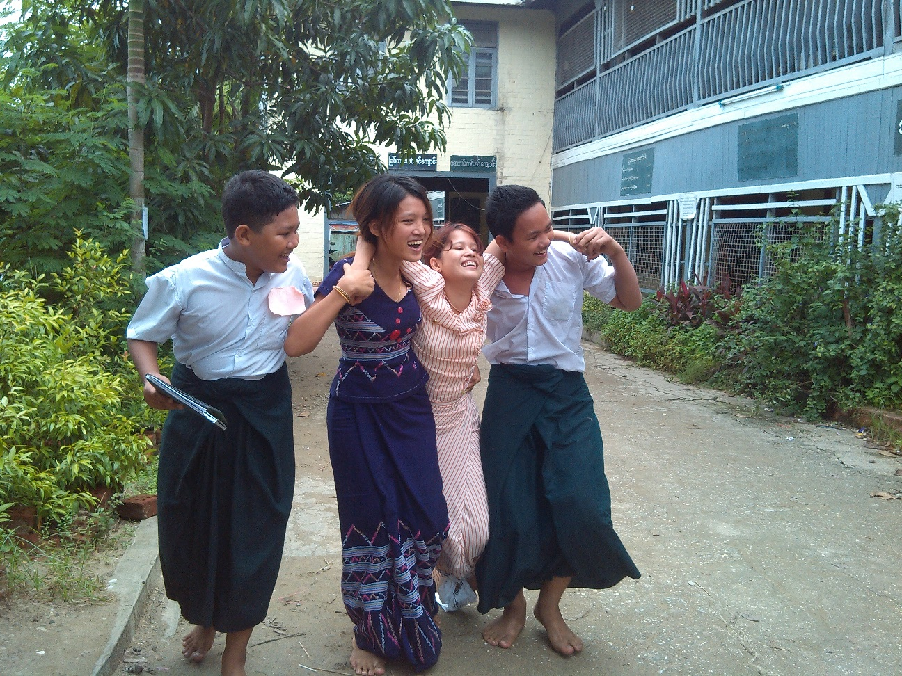
Module 5 กิจกรรมสำหรับ เยาวชน17-24 ปี
เนื้อหาส่วนที่ 3 First Responders team ทีมตอบสนองต่อภัยพิบัติ
เน้นในเรื่องความสำคัญของของทีม ที่จะสามารถตอบสนองต่อภัยพิบัติเป็นทีมแรกๆ ได้ หากชุมชนไม่สามารถเข้ามาช่วยเหลือ และยังเป็นทีมที่สามารถประสานงานกับชุมชนในการสร้างความตระหนักเรื่องของภัยพิบัติ

Slide 32
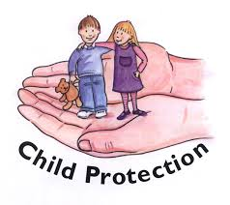
Don’t forget
Thank you
ຂອບ​ໃຈ

